Slide 1
A 2 világháború között

Slide 2
Korporativizmus/ korporatizmus
corporatio (testület)
ideológia irányzat
az egyes politikai érdekcsoportok (korporációk) egymással szemben nem ellenségesek, egymással nem sztrájkoktól és osztályharctól terhes viszonyban vannak,
a munkabért és a munkafeltételeket békés egyetértésben rendezik.

Slide 3
egy ország valamennyi lakosa - közös érdekek
munkaadó - munkavállaló : káros felosztás
reakció a világgazdasági válságra
bizalmatlanság a szabad piacgazdasággal szemben
céhes rendszerek iránti nosztalgia

Slide 4
XIII. Leó pápa: Rerum Novarum (1891. május 15.)
„Alapvető hibát követnek el a társadalmi kérdés tárgyalásában azok is, akik a két társadalmi osztályt eleve egymás ellenségének tartják, mintha a természet a gazdagokat és a szegényeket arra teremtette volna, hogy állandó harcban egymást irtsák. Ez annyira ellenkezik a józan ésszel és az igazsággal, hogy pontosan az ellenkezője igaz. Ahogy ugyanis a testben a különféle tagok úgy illeszkednek egymáshoz, hogy ebből az egésznek az az összhangja keletkezik, amit joggal mondunk harmóniának, éppen úgy intézkedett a természet a társadalomról is, hogy a két osztály egyetértő kölcsönviszonyban álljon egymással, s megfelelő egyensúlyt tartva egészítse ki egymást. Hiszen teljes mértékben egymásra vannak utalva: sem a tőke munka nélkül, sem a munka tőke nélkül nem lehet meg.”

Slide 5
Quadragesimo anno
1931 május 15. XI. Pius

Slide 6
Megjelenései:
Getúlio Dornelles Vargas - Brazília
Benito Mussolini
Engelbert Dollfuß
Salazar –Portugália
Roosevelt – New Deal

Slide 7
klasszikus korporatizmus
„felülről“, az állam által kikényszerített forma
ismertető jegyei:
mesterségesen képzett, céhszerű kényszer-szövetség,
belekényszerített tagság
nincs konkurencia köztük
bizonyos képviseleti monopólium
- a vezető testület megválasztása,
- a követelések és érdekek megfogalmazása
- állami előírással jön létre
• elsősorban diktatúrákban
• állami kontroll alatt álló szakszervezetek, érdekképviselet helyett ellenőrzés

Slide 8
Neokorporatizmus
„alulról“ szervezett
szabadon szerveződő érdekszövetségek tagjai szabadon lépnek be
államhatalom által megadott feladatkörök
az állam, a szakszervezetek és a munkaadók szövetsége
munkaadók és dolgozók nem sztrájkokkal keresnek megoldást pl. a bérkövetelésekre, hanem megpróbálnak egyezséget elérni
a korporatizmus kritikusai: a szakszervezetek nem képviselik elég erélyesen a tagság érdekeit
neokorporatizmus – elsősorban a konszenzus-orientált demokráciákban

Slide 9
Benito Mussolini 1883.07.29. – 1945. 04. 28.

Slide 10
Mussolini
1922. október 30. Mussolini miniszterelnök
Marcia su Roma (menetelés Rómába) – a hatalom megszerzésére meghirdetett program
koalíciós kormány, fasiszták 7 %,
1924. átalakított választási törvénnyel megnyerték a választásokat, (amely párt megnyeri a többséget, annak a parlamentben 2/3-os képviselete van)
Matteotti (szocialista) kétségbe vonta az eredmény hitelességét – meggyilkolták.

Slide 11
a diktatúra teljes kiépítése :
- "megtisztították" a hivatalnoki réteget,
- feloszlatták az ellenzéki pártokat,
- kiterjesztették a kormányfői jogkört,
- rendeleti kormányzást vezettek be,
- különleges hatalommal felruházott titkosrendőrséget hoztak
létre
- korlátozták a sajtót.
- parlamenti reform: képviselővé csak olyan személyt lehetett akit a fasiszta szervezetek javasoltak,
- 1925. 01.03. parlament feloszlatása – Fasiszta Nagytanács

Slide 12
szakszervezeteket ki iktatása (korporációk – a munkáltatók és a munkavállalók közös szervezetei, cél a gazdasági érdekharc kiküszöbölése)
az egyházat megnyerése (1929. lateráni egyezmény, az olasz állam elismerte a Vatikán önállóságát és jelentős kártalanítást fizettek az egyháznak)

Slide 13
a milíciát egységes irányítás alá vonta,
betiltotta a „felforgató” ellenzéki szervezeteket és sajtót
bevezette a rendőri internálást (erre a célra szigeteket)
megtiltotta a disszidálást,
1926-ban a meggyengített parlamenttel elfogadtatta, hogy rendeleti úton kormányozhasson,
és azt, hogy csak a királynak legyen felelős.
Az országgyűlés teljesen elvesztette a jelentőségét, majd 1928-ban a testület feloszlatta magát. A parlamentáris rendszert felszámolták.

Slide 14
Mussolini egyszemélyes hatalma
kormányfő + több tárcát is vezetett személyesen: bel-, had-, gyarmatügyi- és külügyminiszter, felelt a korporációkért és a közmunkákért.
Pl. egyszerre hét minisztériumot is vezetett
Nemzeti Fasiszta Párt feje,
irányította a regionális pártmilíciát, a hírhedt „feketeingeseket”
megalakult egy államilag fenntartott, intézményesített alakulat is, az OVRA (titkosrendőrség)
Mussolini volt az első, aki rendszerére a „totális” jelzőt alkalmazta. /Szovjetúnióval és a náci Németországgal összehasonlítva alulmarad)

Slide 15
Mussolinit több erő korlátozta:
. A királynak hatalmában állt bármikor leváltani őt.
A hadsereget nem sikerült fasiszta irányítás alá vonni, így az mindvégig III. Viktor Emánuelhez maradt lojális, hiába vette át Mussolini a legfelsőbb hadparancsnoki rangot.
1929. lateráni egyezmény /római katolikus vallást államvallás, Róma területén belül független Vatikán, kártérítést adott az olasz egység megteremtésekor az egyháznak okozott károkért. – az egyházi szervezetek megőrizhették függetlenségüket, nem sikerülhetett az ifjúság totális fasizálása habár működött fasiszta gyermekmozgalom,ifjúsági mozgalom, és Egyetemi Fasiszta Csoportok) .

Slide 16
propaganda: gondoskodó, tévedhetetlen, népe javán fáradhatatlanul munkálkodó Duce
sajtót, a rádiót, a filmeket, az oktatást szigorúan ellenőrizték
fasizmus a 20. század legjelentősebb ideológiája, amely győzedelmeskedik a demokrácia, liberalizmus, és bolsevizmus felett
az oktatásügyben dolgozóknak fel kellett esküdniük a fasizmus építésére, védelmére,
a sajtót teljesen a párt ellenőrzése alá vonták (1925): minden lapszerkesztőt a kormányzat nevezett ki, és a Fasiszta Nagytanács jóváhagyása nélkül senki sem lehetett újságíró

Slide 17
Rengeteg pénz látványos közmunkákra
mezőgazdaság fejlesztése
Falusiasítás: növelni a népszaporulatot, hogy „megfiatalítsa” és megerősítse az olasz nemzetet, + a gabona terén önellátás
kevés figyelem az iparfejlesztésre
az erős állami irányítás alatt álló magángazdaság kialakítása a cél
a korporatív rendszer: cél, minden olaszt hivatásrendi rendszerekbe tömörítsenek, Mussolini a korporációk élére hatalmas apparátust nevezett ki

Slide 18
HITLER-MUSSOLINI-WHO'S THE BEST ORATOR?

Slide 20
Engelbert Dollfuß 1892-1934

Slide 21
Út a diktatúra felé
1931: Dollfuß ismeretlen politikus
1931. március 18. Dollfuß mezőgazdasági miniszter Ender keresztényszocialista kormányában (sosem volt képviselő)
Házasságon kívül született, paraszti származás
Nagy ambíciók, Bécsben jogot tanul (háború után Berlinben doktorál), Berlinben közgazdaságot
Az 1. vh. Kitörése után önkéntesen jelentkezik a hadseregbe, Bécsben alkalmatlan, St. Pölten felveszik (Kaiserschützen)

Slide 22
Háborús generáció tagja
Viták helyett katonai megoldások a társadalmi problémákra
Nincs tipikus politikai karrier
Nincs szoros kapcsolata egy párttal sem
1932. május 10. Miklas elnök kinevezi kancellárnak
A szocdemek és Nagynémetország pártja elutasítja a koalíciót – új választásokat akarnak
1932. május 20. Landbund + Heimatblock - koalíció
Marad +külügyminiszter és mezőgazdasági min.

Slide 23
Baloldallal és nácikkal szemben
Szociális problémák
Pártok fegyveres szervezeti
Nem akar új választásokat
Katonai eszközökkel akarja legyőzni az ellenfeleket
1917 hadigazdálkodási felhatalmazási törvény

Slide 24
Hosszú parlamenti viták helyett gyors megoldás
1933. márc. 1. vasutasszrájk
Szocdemek bizalmatlansági indítványa
1 szavazattöbbség – kormány marad
Szocdemek vitatják
3 alelnök lemond a szavazás érdekében – parlament működésképtelen

Slide 25
Ezáltal a parlament feloszlatta önmagát
Ellenzék nem erős, hivatalnokok a kormány mellett, elnök sincs ellene
Bécs szocdem irányítással – megvon pénzeket
Alkotmánybíróság ellenzi – bírák közül sokan lemondanak – Dollfuß újakat nevez ki

Slide 26
1934. máj. 1. alkotmány
Isten nevében
Tvhozás államtanács, szövetségi kulturális tanács, szövetségi gazdasági tanács, Tartományi tanácsok (inkább tanácsadó)
korporációk
Tvkezdeményezés csak a kormány kezében
Végrehajtó hatalom: szövetségi elnök + kormány (nem felelős)
Bíróság – független, de mégsem!!!
Alapjogok: deklarálva, de a kormány bármikor korlátozhatja

Slide 27
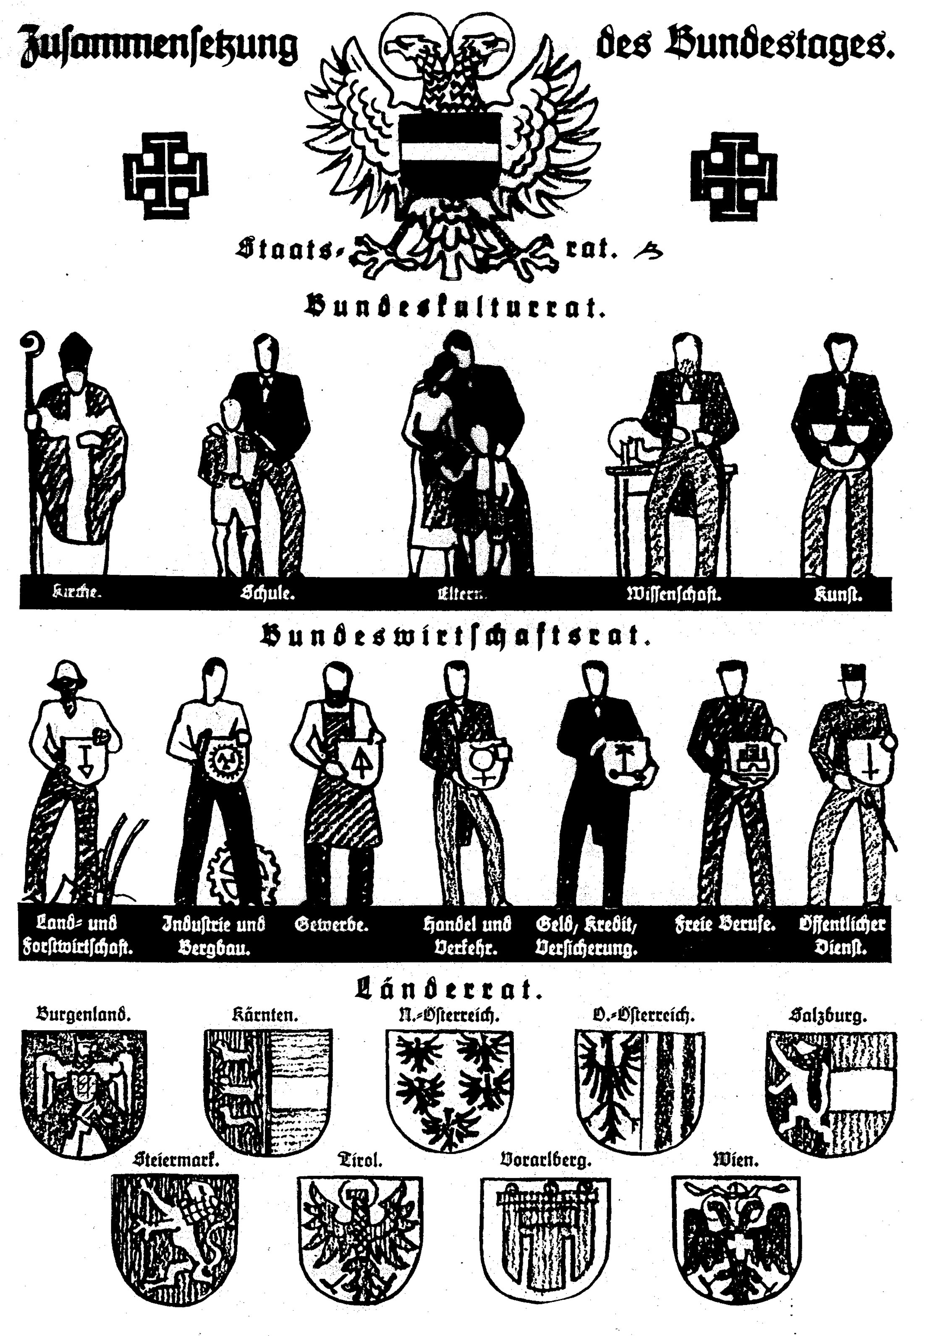
Szövetségi Gyűlés
Szövetségi kulturális tanács: egyház, iskola, szülők, tudomány, művészet
Szövetségi gazdasági tanács: mező-és erdőgazdaság, ipar és bányászat, iparosok, kereskedelem és közlekedés, pénz-hitel-biztosítás, szabad foglalkozások, közhivatalok
Tartományok tanácsa

Slide 28
1934. július 25. - fegyveresen elfoglalták a bécsi Kancellária épületét, mintegy százötven embert ejtve túszul
tíz fős különítmény Dollfuß irodájába sietett, ahonnan a kancellár éppen egy titkos útvonalon keresztül kívánt távozni. Planetta közelről kétszer rálőtt, és Dollfuß megsebesült. Eközben a rádióban bemondták a lemondását és Rintelen kancellári kinevezését, de az általános felkelésre való jeladásra nem jutott idő
Dollfuß sebei későbbi orvosszakértői megállapítás szerint nem voltak halálosak, azonban mivel nem kaphatott orvosi segítséget, elvérzett.

Slide 29
Sztálin 1878 - 1953

Slide 30
1902

Slide 31
A szovjet állam (1922. dec.)
legfőbb hatalom: Szovjetek (Tanácsok) Összoroszországi Kongresszusa – ez választja az ÖKVB-t =parlament – ez választja az ÖKVB elnökségét = államfői testület (1977-től = pártelnök)
Kormány = Népbiztosok Tanácsa
Miniszterelnök = Népbiztosok Tanácsának elnöke (Lenin)
1936. alk. ÖKVB helyett Legfelsőbb Tanács (Szövetségi T. + Nemzetiségi T.)

Slide 32
1924. január: Lenin meghal,
Lenin Politikai végrendelete – titkosítják
Leszámolások
Trockistákkal (1929. T. elmegy, 1940. megöleti T.-t)
Párton belüli ellenfelek
Katonasággal (5 marsallból 3-at, 57 hadtestparancsnokból 50-et kivégeztet)
Koncepciós perek
Gulag

Slide 33
Erőltetett iparosítás
5 éves tervek
Sztahanov (1935. augusztus 31-én 102 tonna szenet bányászott 5 óra 45 perc alatt, ami előírt mennyiségének 14-szerese volt. Szeptember 19-én új csúcsot állított fel, 227 tonnát termelt egy műszak alatt.)
Ellenségkép - osztályellentét
Vezér-elv, személyi kultusz
Tömegeknek jólétet ígér
Propaganda, oktatás
Alárendelt, ellenőrzött bürokrácia

Slide 34
Sztálin beszéde

Slide 35
Franklin Delano Roosevelt (elnök 1933 – 1945) 1882 - 1945

Slide 36
1930. a családok 60 százaléka élt a létminimum alatt,
1929 és '32 között az átlagkereset egyharmadával csökkent,
1933-ra a városban élők negyede lett munkanélküli,
1932-ben a munkával rendelkezők fele részmunkaidős volt,
1930-ra a cégek háromnegyede veszteségessé vált,
Detroitban (autó)az emberek felének nem volt munkája,
a Ford 1929-ben 120 ezer embernek adott munkát, 1931-ben már csak 37 ezernek,
az építőipar teljesítménye 1929 és '32 között 82 %-al esett vissza,
1929 és '33 között az ipari termelés 42 %-al csökkent
a mezőgazdasági termelés csak 6 %-al

Slide 37
Columbia Egyetem legjobb professzorai + Keynes brit közgazdász tanácsai
Technológia gyors fejlődése – több termék, mint eladható – megoldás: nem a termelés csökkentése, hanem a vásárlóerő növelése
Állam segítsen – legyen munkahely – munkaképteleneknek jövedelem
Az amerikai kisember húzhatja ki a gazdaságot a válságból

Slide 38
1933-1937: az amerikai gazdaság évi 10 %-al nőtt
Demokrácia megúszta (nem a kevesek vagyona – hanem a sokak által elköltött pénz)

Slide 39
New Deal
mezőgazdaság, és ipar újjáépítése
a bankszervezet és hitelügy reformja
a dollár leértékelése
1933-ban az arany kivitelének megtiltása
farmerek megsegítése – Mezőgazdaságot Szabályzó Törvény (AAA)
bizonyos növényi és állati agrártermékek termelésének korlátozása, ennek fejében a farmereknek kártalanítás
haladékot kaptak adósságaik visszafizetésére
termelés korlátozása – túlzott kínálat megszüntetése
munkanélküliség kérdése – hatalmas közmunkaprogram, amelyet az Ipari Újjáépítési Törvény (NIRA) szabályoz

Slide 40
polgári tartalék hadtest (CCC)létrehozása: a munkások táborokban laktak, ingyen étkezést, szállást, egyenruhát és napi 1 dollár zsebpénzt kaptak
erdőket ültettek,
utakat, hidakat építettek,
folyószabályozást végeztek
• közmunkaügyi hivatal (Works Progress Administration - WPA) megalakulása, melynek feladata a közmunkák szervezése volt
• WPA projekt pl.:
a Los Angeles-i Griffith obszervatórium,
a New York-i LaGuardia repülőtér
a San Franciscó-i Golden Gate híd

Slide 41
NRA:
a magánvállalkozás, az ipari termelés fellendítése
az egyes iparágak vállalati verseny-megállapodásokat létesítenek
rögzítették az árakat
ritkábban korlátozták a termelést
szabályozták a munkafeltételeket
megszabták a munkaidőt és a minimális munkabéreket
a gyermekmunkát teljesen eltörölték
a törvény elismerte a kollektív szerződéskötés jogát

Slide 42
1933. évi banktörvény bevezeti az 5000 dollár összegig terjedő bankbetétek biztosítását
A bankok újbóli megnyitását szövetségi hatósági engedélyhez kötötte
A bankoktól a kötvénykibocsátás jogát elvette,
Az új kibocsátásoknál az összes lényeges beruházási adatokat nyilvánosságra kell hozni, és ezek helyességéért a vállalat vezetői felelősek.

Slide 43
a társadalombiztosítási rendszer kiépítése,
elkezdődött a munkanélküliek segélyezése, létrejött a Szövetségi Gyorssegélyező Hivatal (FERA).
amerikaiak tájékoztatása: a „kandalló előtti beszélgetéseket” a rádióban
a „kék sas akció”: a New Deal törvényeit betartók kék sassal jelölhették meg áruikat
1935-ben a Legfelsőbb Bíróság a New Deal több törvényét is alkotmányellenesnek ítélte. Roosevelt ekkor a testület létszámát 9-ről 15-re emelte, így elfogadták a korábban alkotmányellenesnek minősített törvényeket.
1935-36-ban egy újabb tv.csomag: 2millió munkanélküli számára teremtett munkahelyet
az elnök az 1936-os választásokon fölényes győzelmet aratott – évtized végére az USA kilábal a válságból

